Slide 1


“DEθ (Deteta)”
Implementação de um Sistema de Gestão de Base de Dados
Grupo 25
Alexandre de Oliveira Monsanto, a104358
Margarida Cunha da Silva, a104357
Maria Inês R. P. Gracias Fernandes, a104522
Pedro Manuel Macedo Rebelo, a104091
Vasco João Timóteo Gonçalves, a104527

Slide 2

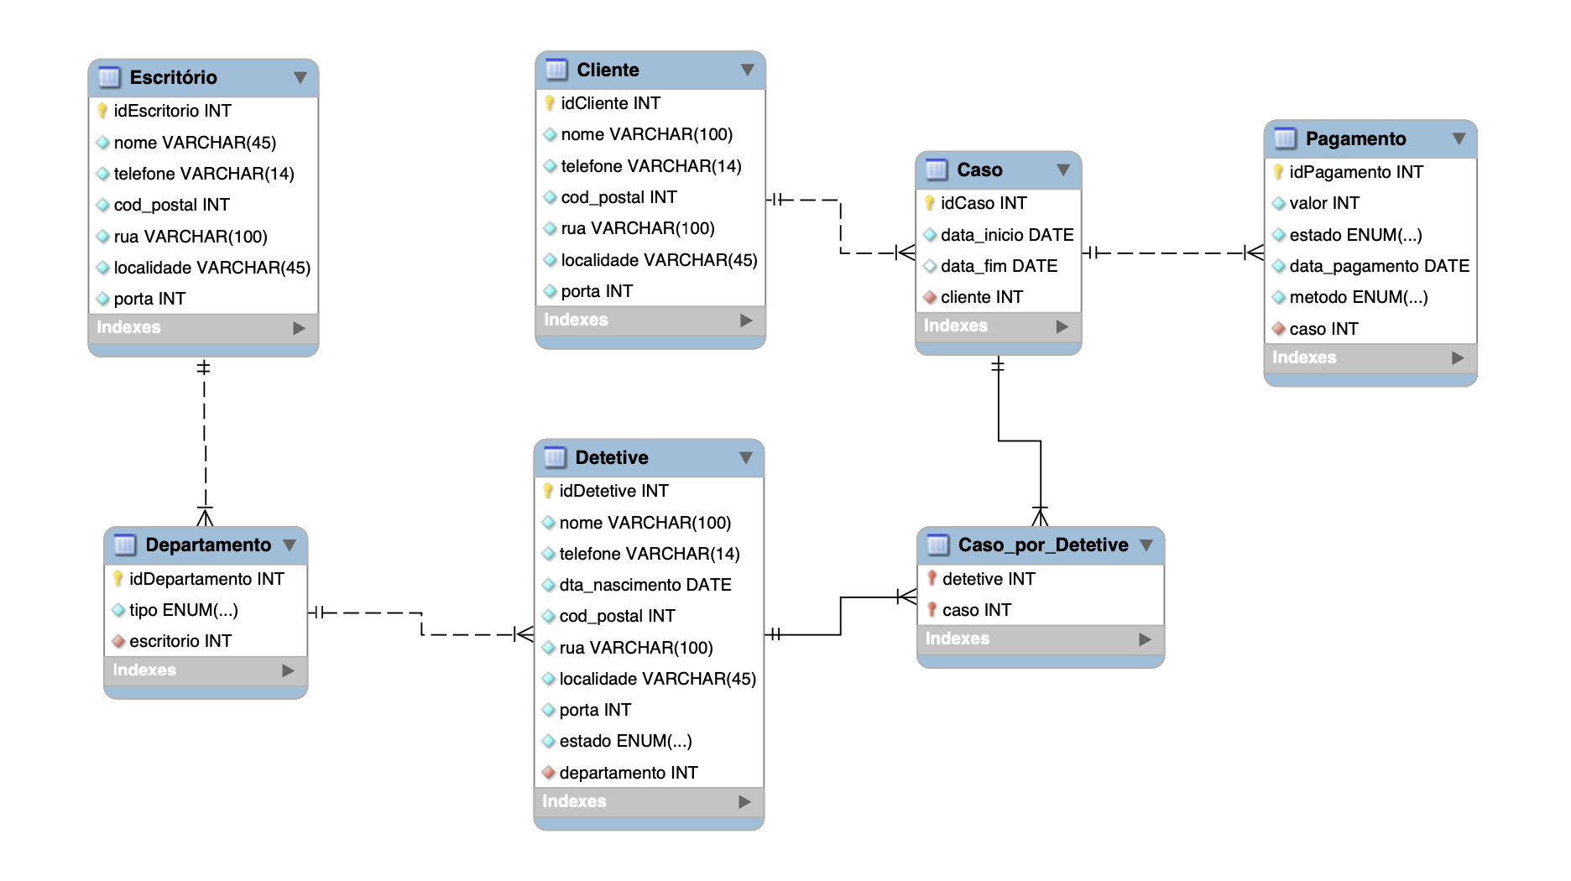
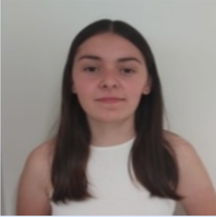



Equipa de Trabalho e Tema do Projeto
Alexandre Monsanto
Margarida Silva
Inês Fernandes
Vasco Gonçalves
Pedro Rebelo

Slide 3
Estrutura da apresentação
Correções feitas à primeira fase;
Processo de implementação física da base de dados;
Caracterização dos utilizadores;
Povoamento da base de dados;
Cálculo do espaço da base de dados;
Definição e caracterização de vistas de utilização em SQL;
Interrogações do utilizador (tradução em SQL);
Indexação do sistema de dados;
Implementação de procedimentos, funções e gatilhos;
Conclusões e trabalho futuro.

Slide 4
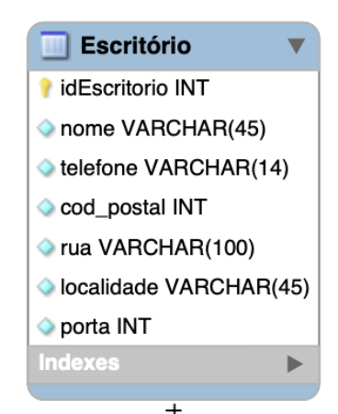
Correções feitas à primeira fase
Alteração do tipo de dados do atributo “telefone” nas entidades “Escritório”, “Detetive” e “Cliente” de INT para VARCHAR(14) para permitir o registo de n^{os} de telefone estrangeiros.
Por exemplo:
Um nº português será registado com o indicativo 00351 e os 9 dígitos que o constituem.
O tipo VARCHAR garante que os dois primeiros zeros não são eliminados pelo sistema, o que aconteceria se os dados de “telefone” fossem caracterizados com, por exemplo, INT.

Slide 5
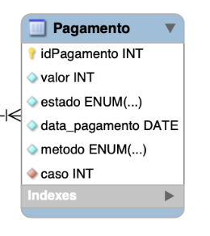
Correções feitas à primeira fase
Alteração do tipo de dados dos atributos “tipo” (da entidade “Departamento”) e “metodo” (da entidade “Pagamento”) de VARCHAR(45) para ENUM(...).
Por exemplo:
O ‘metodo’ tem o tipo ENUM(‘Numerário’, ‘Cartão’, ‘MBWay’, ‘Transferência’)
Não pode ser introduzido o método ‘numerario’.
Este data type garante que só existem estes 4 métodos de pagamento, ao contrário de VARCHAR.

Slide 6
Correções feitas à primeira fase
Alteração do tipo de dados dos atributos “estado” das entidades “Detetive” e “Pagamento” de BINARY(1) para ENUM(...).
Por não termos esclarecido dúvidas com os docentes, foi decidido pela equipa alterar o “estado” do Detetive para ENUM('No Ativo', 'Reformado') e o do Pagamento para ENUM(‘Pago', 'Não Pago’).
Este data type garante que só existem estes estados.

Slide 7
Implementação física da base de dados
O primeiro passo a seguir, é a criação de um schema onde colocaremos os nossos objetos.

Slide 8
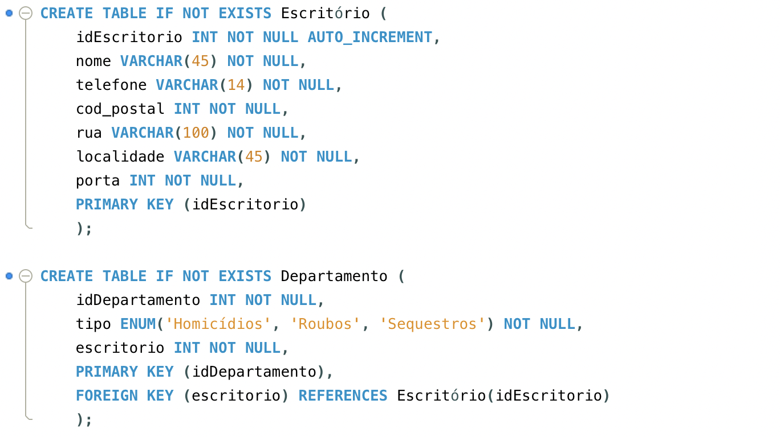
Implementação física da base de dados
Seguindo as restrições impostas no modelo lógico e na definição dos atributos, podemos proceder à criação das várias tabelas da base de dados.

Slide 9
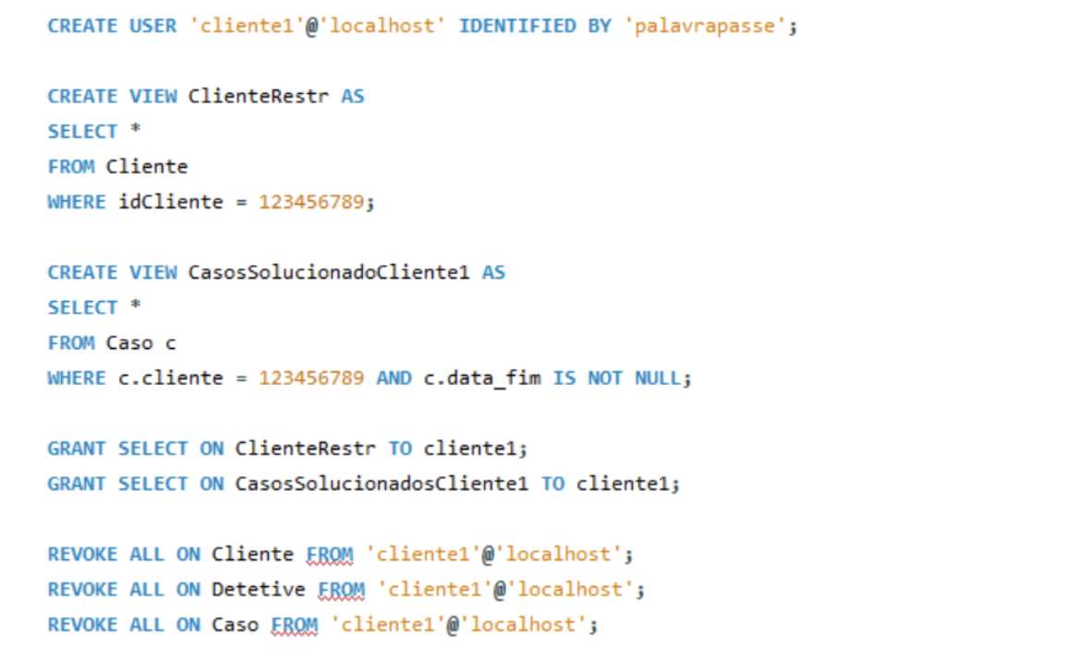
Caracterização dos utilizadores
O primeiro passo a seguir é definir quem poderá aceder a certos dados da base de dados. Para isso, usando o SQL, procedemos à criação de utilizadores e definimos as suas permissões de acesso ao sistema.

Slide 10
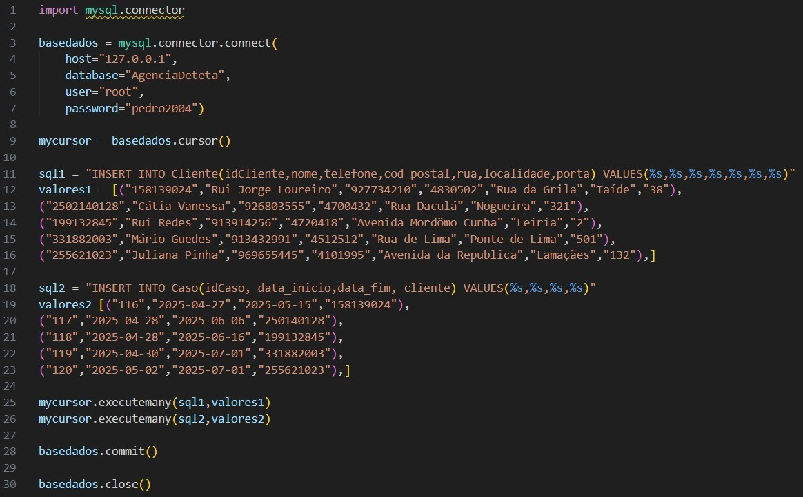
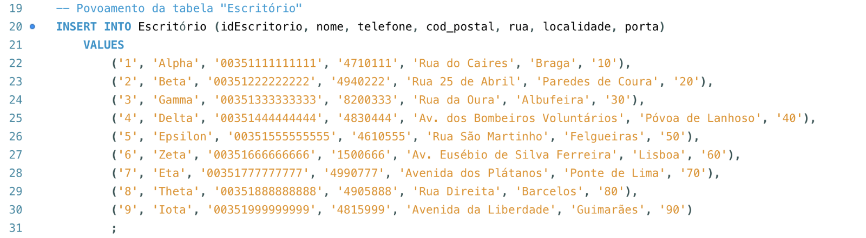
Povoamento da base de dados
O próximo passo a seguir é o povoamento da base de dados, que é feito de duas formas. Na primeira, inserimos informações diretamente na base de dados através da instrução INSERT em SQL. Na segunda forma, criamos um pograma, na linguagem Python, que acede à base de dados e nos permite inserir dados em duas tabelas distintas (Cliente e Caso).

Slide 11
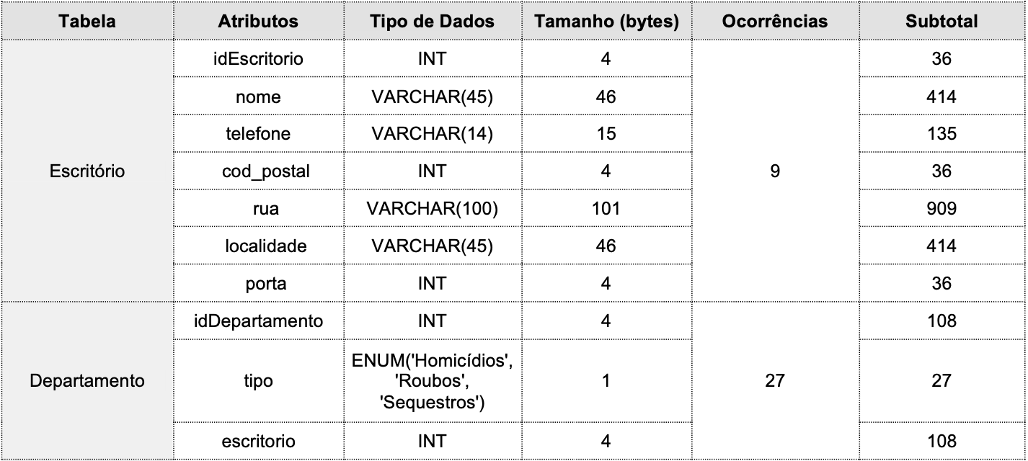
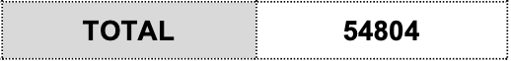
Cálculo do espaço da base de dados (inicial)
Para a estimativa do espaço em disco, criou-se uma tabela com o tamanho (em bytes) de cada atributo (tendo em conta o seu tipo de dados). Multiplicou-se cada valor pelo seu número de ocorrências de acordo com o povoamento.
Do seu somatório resulta o tamanho estimado de todos os dados armazenados até ao presente, no pior dos casos (54804 bytes).
(...)

Slide 12
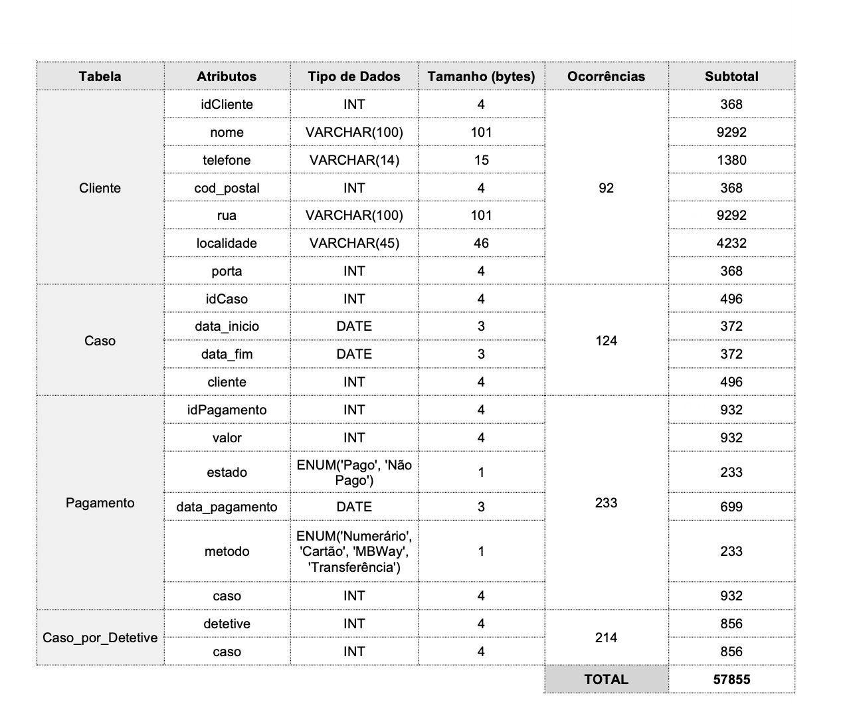
Cálculo do espaço da base de dados (após 1 ano)
Nos 3 anos anteriores à implementação da base de dados (2022, 2023 e 2024), foram resolvidos entre 8 e 9 casos em cada ano. Assim, tendo em conta que cada caso está associado a um cliente, a, no máximo, 2 pagamentos e a, em média, dois detetives, a equipa pôde calcular uma previsão de crescimento para a base de dados da agência.
Assumiu-se que os valores das tabelas Escritório, Departamento e Detetive não se alterariam (Theta não está a planear expandir a agência nos próximos anos).
Estima-se que a base de dados ocupe 57855 bytes após o primeiro ano, o que corresponde a um crescimento de, aproximadamente, 5,57%.

Slide 13
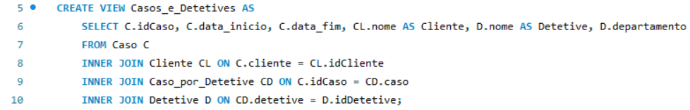
Vistas de utilização em SQL
View 1: Detalhes de Casos e Detetives
Uma view que une informações sobre casos e os detetives atribuídos a eles.

Slide 14
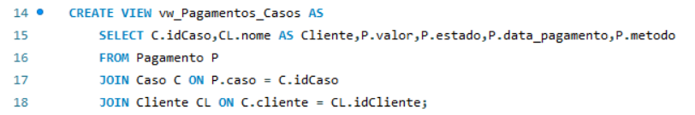
Vistas de utilização em SQL
View 2: Pagamentos por Caso
Uma view que mostra os pagamentos realizados para cada caso.

Slide 15
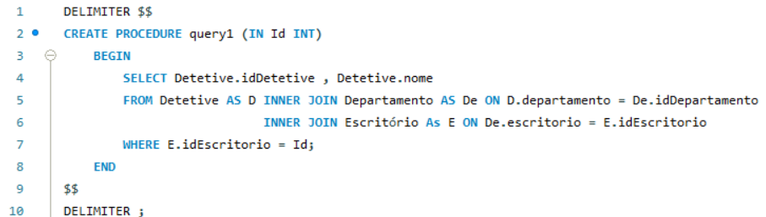
Interrogações do utilizador
Query1: Qual a lista dos detetives que trabalham no escritório 1?
Criamos um procedure para obter o idDetetive o Nome de cada detetive que trabalham em cada escritório.

Slide 16
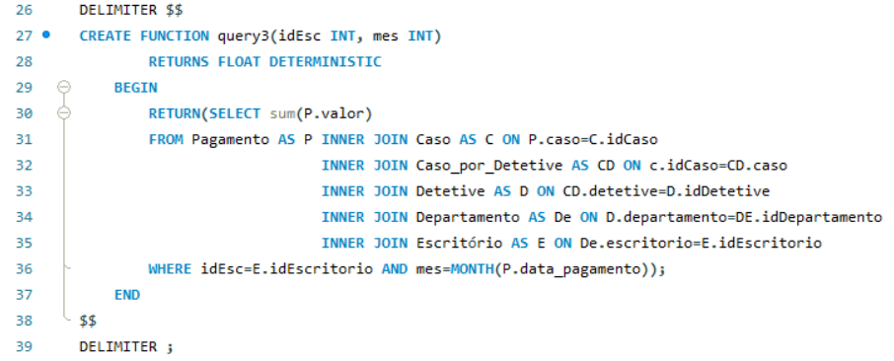
Interrogações do utilizador
Query3: Qual foi a faturação do escritório 2 no mês de fevereiro?
Criamos uma function para obter a faturação de um escritório específico num certo mês.

Slide 17
Indexação do sistema de dados
A indexação desempenha um papel fundamental na otimização do desempenho e da eficiência das consultas num sistema de base de dados. Como duas das coisas mais procuradas são os contactos dos clientes e os id's dos casos decidimos conceder-lhes índices:

Slide 18
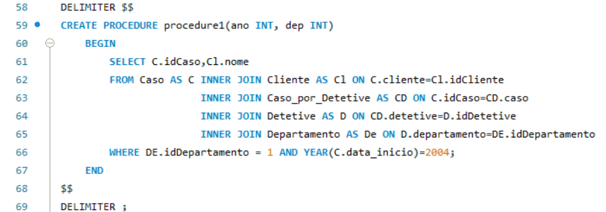
Procedimentos
No nosso modelo, achamos relevante criar um procedure que nos devolve todos os casos (e os respetivos clientes) de um certo departamento num ano específico.

Slide 19
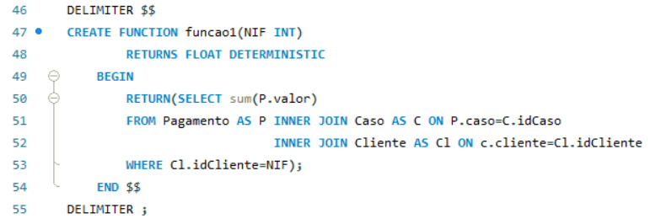
Funções
Uma função que achamos conveniente para criar para o nosso trabalho, foi uma função que ao receber o NIF de determinado cliente nos devolvesse o total de gastos que esse cliente teve na agência.

Slide 20
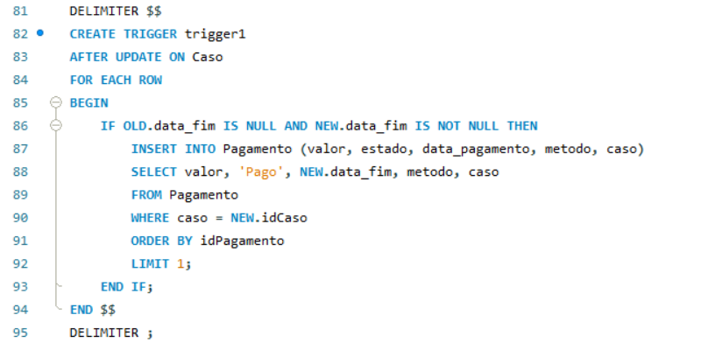
Gatilhos
No nosso projeto decidimos criar um trigger que quando fazemos UPDATE na tabela caso e damos um caso como finalizado, tornando a data_fim NOT NULL, criamos automaticamente o segundo pagamento ficando com o valor, método e caso do primeiro, assumindo o estado como ‘Pago’ e a data_pagamento como a data em que foi finalizado o caso.

Slide 21
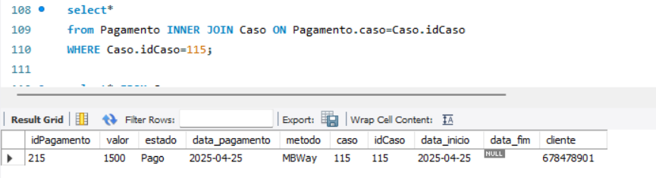
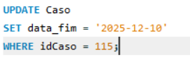
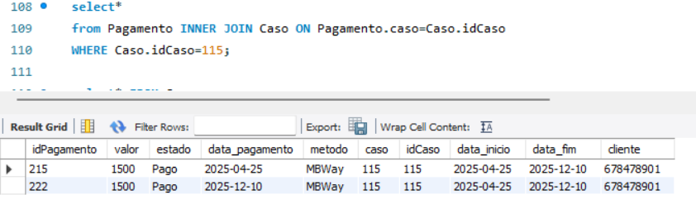
Exemplo de aplicação do gatilho

Slide 22
Conclusões e Trabalho Futuro
A implementação física do sistema de bases de dados, foi desenvolvida no MySQLWorkbench. Explicando e justificando a criação de cada tabela, apresentámos o esquema físico resultante, assim como a caracterização de utilizadores, o seu povoamento, o cálculo do espaço ocupado, as vistas de utilização, mas interrogações do utilizador traduzidas para SQL, a indexação do sistema de dados e a implementação de procedimentos, funções e gatilhos.
Para o futuro, será importante realizar uma revisão contínua do sistema de base de dados para garantir que continue a atender às necessidades em constante evolução da agência.
Posteriormente, é necessário desenvolver programas para recolha de dados e criação de painéis de análise. Ao garantir a disponibilidade e competência adequadas desses recursos, a DEθ estará bem posicionada para implementar uma base de dados eficaz que atenda às suas necessidades operacionais e estratégicas.

Slide 23
“DEθ (Deteta)”
Implementação de um Sistema de Gestão de Base de Dados
Grupo 25
Alexandre de Oliveira Monsanto, a104358
Margarida Cunha da Silva, a104357
Maria Inês R. P. Gracias Fernandes, a104522
Pedro Manuel Macedo Rebelo, a104091
Vasco João Timóteo Gonçalves, a104527

